Slide 1
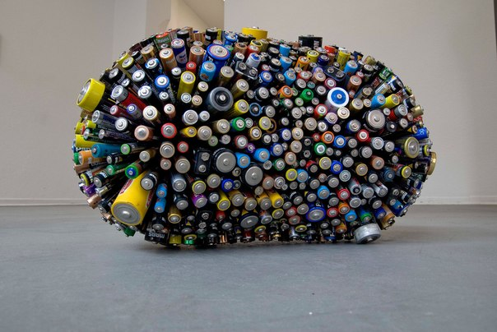
Батарейки. Їх вплив
Утилізація
Наукову роботу виконав:
Кушнір Едуард Васильович
Мукачівська ЗОШ №2
ім. Т.Г.Шевченка
Науковий керівник:
Фелді Оксана Михайлівна
Старший вчитель
Мукачівська ЗОШ № 2
ім. Т.Г.Шевченка

Slide 2
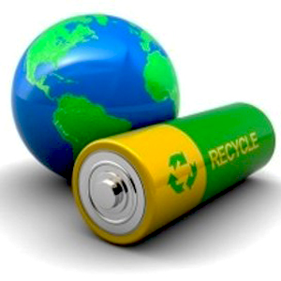
Батарейка – наш друг! Це зручне джерело електричної енергії. Не секрет що, все що живиться електрикою та не має зовнішнього джерела живлення, потребує батарейки. Проте, вони не можуть працювати вічно. Викидати використану батарейку в сміття небезпечно, зберігати вдома теж. Навіть найсучасніші методи ліквідації становлять велику загрозу як для середовища, так і для людини. На щастя, існують шляхи мінімізації чи навіть ліквідації згубних впливів батарейок на середовище. Для промисловців відпрацьовані батарейки – це сировина з високим рівнем концентрації цінних елементів – кольорових металів та мінералів.

Slide 3
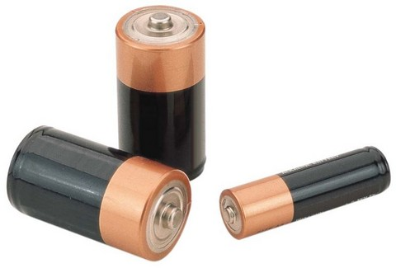
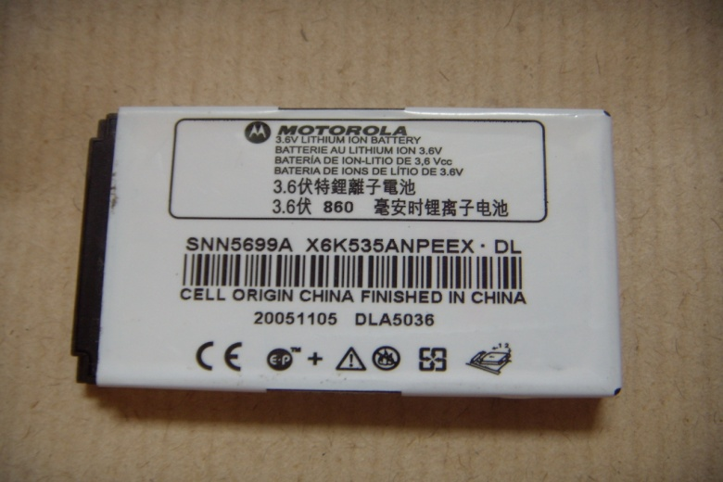
Батаре́я — електричний компонент, який містить запас енергії і робить доступною її в електричній формі для пристроїв, підключених до нього. Найчастіше зустрічається тип батареї з електрохімічними запасами енергії (гальванічний елемент).
Батареї поділяються на дві великі категорії, в яких кожен тип має свої переваги і недоліки:
Первинні батареї необоротно (в межах практичності) перетворюять хімічну енергію в електричну енергію
Вторинні батареї можна заряджати зворотною подачею електричної енергії в батарею, тим самим відновлюючи вихідний склад реагентів батареї
Звичайна батарейка. Акумулятор з мобільного телефону.

Slide 4
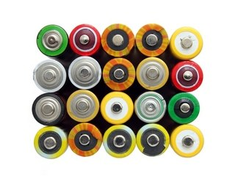
Склад батарейок
Батарейки складаються з багатьох компонентів і різні за складом. Ось
найбільш поширені види батарейок.
Сольові батарейки-
Лужні батарейки або алкалінові батарейки
Ртутно-цинкові батарейки
Ртутно-кадмієві батарейки
Срібно-цинкові батарейки
Мідно-цинкові батарейки
Повітряно-цинкові батарейки
Літієві батарейки
Йодо-літієві батарейки

Slide 5
Батареї користуються постійним попитом, оскільки в багатьох портативних пристроях вони використовуються як джерела живлення.
При виборі хімічного джерела в якості автономного джерела енергії звертають увагу на моменти, які обумовлені умовами експлуатації:
режим розряду (безперервний, переривчастий чи імпульсний);
характер навантаження (постійні струм, опір, потужність);
характеристики джерел струму:
необхідна потужність;
електричні характеристики джерела струму
конструктивні характеристики — масові і габаритні параметри, конфігурація, тип виводів;
термін служби;
параметри зберігання: умови, строк, припустима втрата ємності;
вартість: первісна і повна для акумуляторів
до спеціальних вимог можна зарахувати: надійність, стійкість до механічних навантажень, пожежна і вибухова безпека.
умови навколишнього середовища, діапазон робочих температур і температур зберігання, вологість.

Slide 6
Після того як населення викидає відпрацьовані прилади, в яких міститься ртуть
і важкі метали у відро для сміття, перевізник відвозить на полігон твердих
побутових відходів. Відповідно, всі ці компоненти з часом потрапляють у ґрунт і
водні екосистеми. Одна пальчикова батарейка, може забруднити близько 400 літрів
води або 20 м² грунту. Коли ртуть потрапляє у водні екосистеми, мікроорганізми
перетворюють її в метилртуть – а ці сполуки ртуті в малих дозах набагато
токсичніші за звичайну ртуть Метилртуть, таким чином, стає одним з компонентів харчових ланцюгів у природі.
Малі водні організми поглинають метилртуть із середовища свого проживання, які в свою чергу споживаються рибами. В результаті метилртуть накопичується в живих організмах, і її концентрація збільшується у міру просування харчовими ланцюгами. Морські ссавці, птахи та інші тварини, які харчуються рибою, накопичують у собі великі концентрації метилртуті. Більш високі концентрації зазвичай виявляють у великих і старих тварин.
Таким чином, як зазначає експерт, люди, які регулярно споживають рибу або харчуються тваринами, що споживали рибу, накопичують настільки високі рівні забруднення метилртуттю, що вона вже завдає шкоди їх здоров’ю.

Slide 7
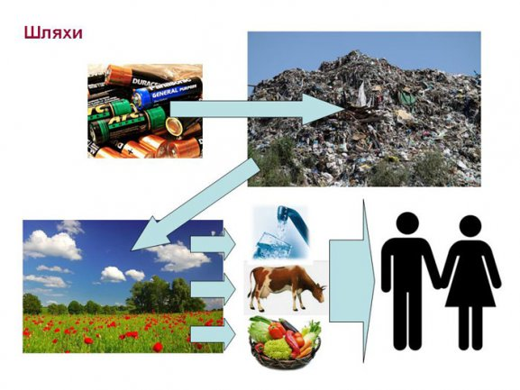
Основним захворюванням при інтоксикації організму ртуттю є хвороба «Мінамата». Симптоми цього захворювання проявляються в порушеннях зору, слуху, неврологічних розладах, а перші випадки помічені серед рибалок на півдні Японії, на берегах бухти Мінамата ще в 1956 році. У новонароджених дітей були зареєстровані вроджені вади серця, відзначає він.
«Це пояснюється тим, що коли жінки репродуктивного віку споживають їжу, забруднену метилртуттю, то отруйний забруднювач проходить через плацентарний бар’єр і впливає на плід. Діти, які споживають продукти, що містять ртуть, протягом перших років життя, також потрапляють під її згубний вплив, і це проявляється у вигляді захворювань мозку дитини і її нервової системи».

Slide 8
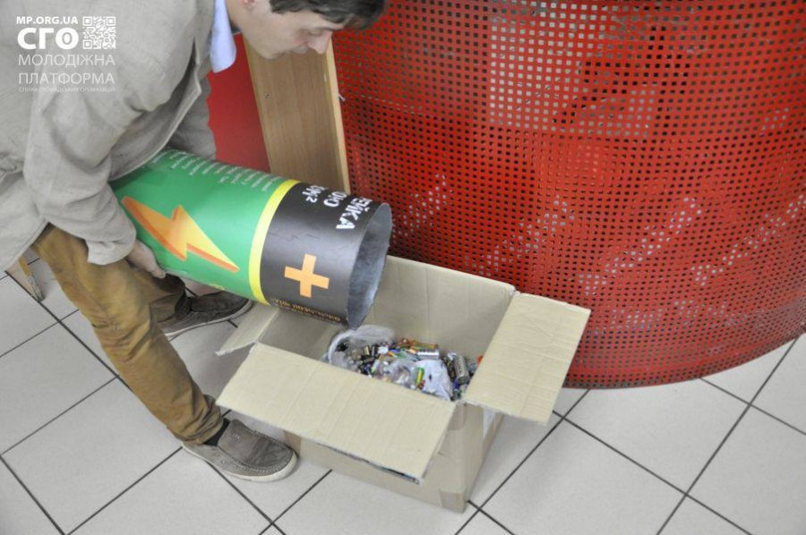
Утилізація в світі
За кордоном, після збору відпрацьованої техніки, що містить ртуть та інші важкі метали, її відправляють на повторну переробку для того, щоб витягти ресурсоцінні компонентиВиробники такої продукції повинні самі забезпечити місця продажу пунктами збору такої продукції, як ртутні лампи, телевізори, кінескопи, батареї.
У розвинених країнах переробка сміття є дуже прибутковим бізнесом, дохід отримують як спеціалізовані компанії, так і населення, яке його сортує. Отримані кошти від сортування та переробки сміття населення в основному спрямовує на оплату комунальних послуг, що є стимулом для такого процесу.

Slide 9
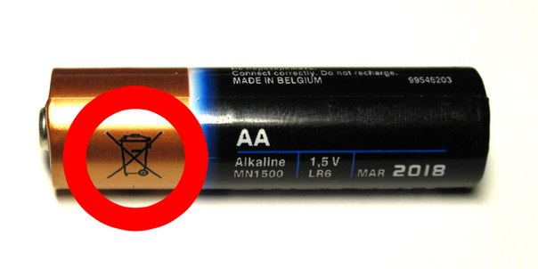
У розвинених країнах Євросоюзу, Канаді та США процес збору використаних батарейок від населення і подальшої грамотної утилізації налагоджений добре. Наприклад, у Німеччині, де населення давно звикло до роздільного збору відходів, у кожному супермаркеті встановлені спеціальні контейнери для прийому відпрацьованих батарейок. У німців, не здавши стару акумуляторну батарейку, нову не купиш.
У Нью-Йорку викидати батарейки у сміття теж заборонено законом. Виробники і великі магазини, що продають елементи живлення, зобов’язані забезпечувати збір використаних батарейок, а інакше - штраф до
5 000 доларів.
В Європі є лише три заводи, які можуть переробляти батарейки і приймають їх без . попереднього сортування. Один із них — у Німеччині, другий — у Франції. І з вересня 2011 року третій відкрився і в Україні

Slide 10
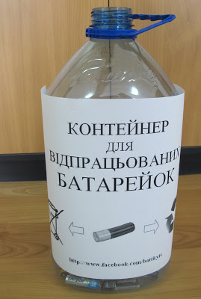
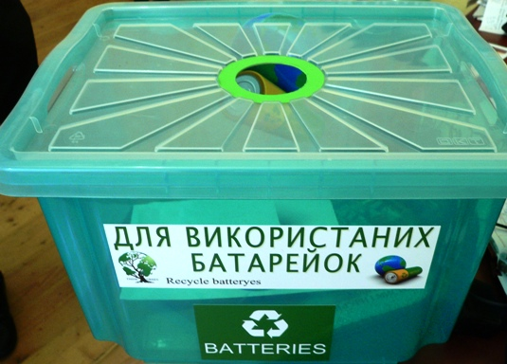
Утилізація в Україні
Не всі помічають, що на пальчикових батарейках намальоване перекреслене відро для сміття, але при цьому майже кожен українець викидає батарейку, не замислюючись, наскільки це небезпечно для навколишнього середовища і людини. Екологи і звичайні українці, які турбуються про стан навколишнього середовища, нарікають на те, що в країні не розвинена система збору батарейок та інших небезпечних відходів.
І з вересня 2011 року в Україні відкрився завод по переробці — Львівське державне підприємство “Аргентум”. Поки що в Україні обсяги переробки цих відходів дуже низькі. На підприємстві готові переробляти до тонни батарейок за день, тоді як за шість місяців роботи поки що зібрали всього лише близько півтонни. Тому сьогодні головним завданням є налагодити процес збору.

Slide 11
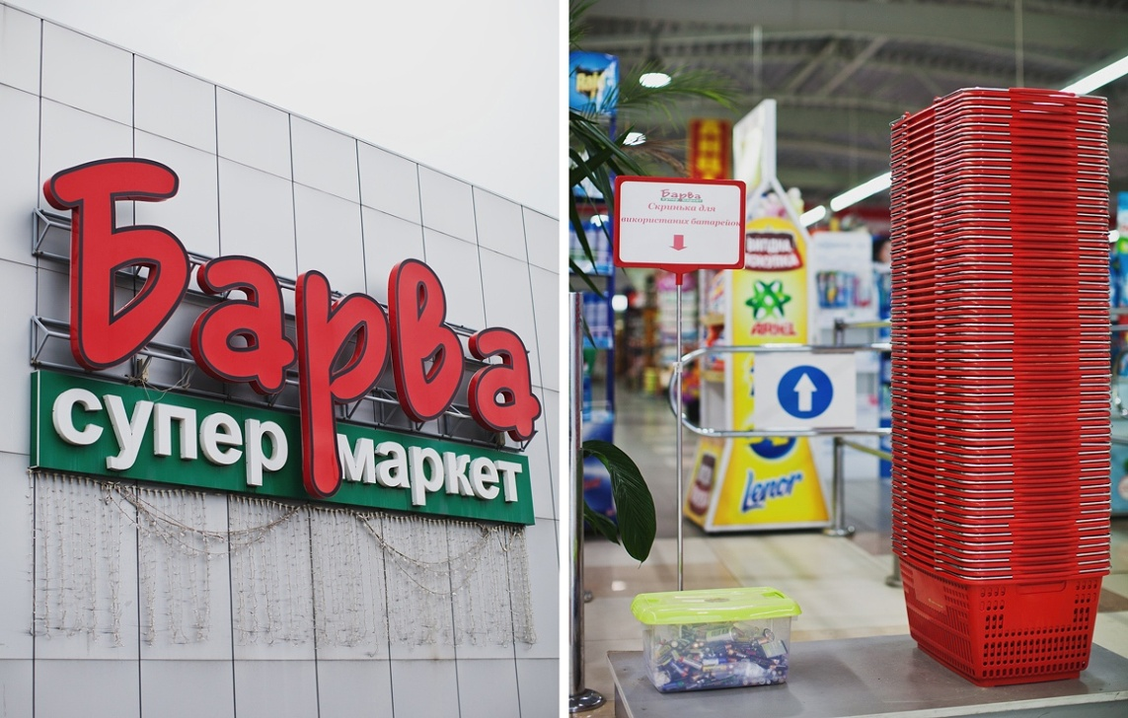
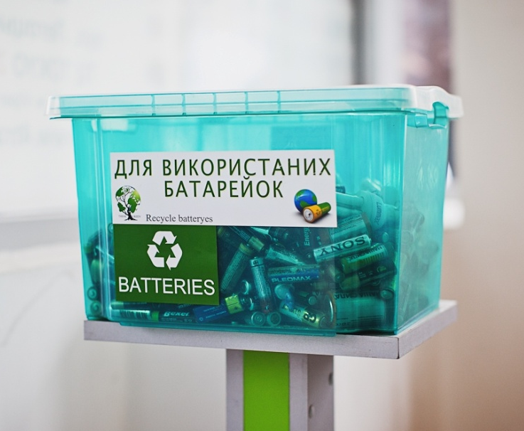
Утилізація в Закарпатті
Питання поводження з твердими побутовими відходами на Закарпатті,
є досить проблемним, адже дотепер не врегульовано”. Лише 60% сміття потрапляють на сміттєзвалища, решта взагалі нікуди не вивозиться і залишається там, де його викинули. Безкоштовно переробляти батарейки взялися на львівському заводі “Аргентум”. До речі, саме там є змога переробляти батарейки з усієї України, тому було б непогано, аби цей рух набув масового розповсюдження. Принаймні, на ініціативних людей з усієї області учасники акції дуже сподіваються. Найменша кількість батарейок, яку приймають на заводі, — 30 кг. Щоправда, доставка до Львова, як і скриньки для збору батарейок, оплачуються спонсорським або волонтерським коштом. Взагалі було б непогано, аби кожен заклад, особливо той, що продає батарейки, встановив у себе таку коробочку — повідомив ініціатор акції. Наразі в Ужгороді приблизно 30 пунктів прийому батарейок. В Мукачеві їх приблизно 15. В Берегові в одному з дворів багатоквартирних будинків з весни 2011 діє встановлений невеличкий контейнер для використаних батарейок .

Slide 12
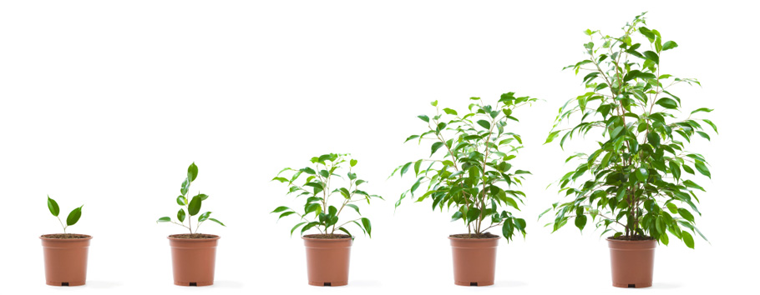
Мої дослідження
Провівши дослідження я дізнався як впливає вміст батарейки на те як буде рости і розвиватися рослина. Для цього в двох однакових квіткових горщиках я вирощував ( яку ) але в одному з них в грунт було висипано вміст ( якої ) батарейки. І горщики було пронумеровано, горщик № 1 був з звичайним грунтом, № 2 грунт змішаний з складом ( якої) батарейки.
В процесі розвитку було помічено що рослина №1 розвивалася нормально, без
жодних відхилень, а рослина №2 мала (що?).
Ось яким простим способом можна побачити як впливає вміст батарейки на ріст і розвиток рослин, які людина вживає.

